Slide 1
第十章 振动 (Vibration)
振动也称振荡，振动是一种重要的运动形式,在力学中，振动是指物体在恢复力的作用下，围绕某个平衡位置作周期性往复的运动，又称机械振动。
振动分类
受迫振动
无阻尼自由非谐振动
阻尼自由振动
自由振动
无阻尼自由振动
无阻尼自由谐振动
(简谐振动)

Slide 2
振动有各种不同的形式
机械振动：位移 x随时间t的往复变化；
电磁振动：电场、磁场等电磁量随t的往复变化；
微观振动：如晶格点阵上原子的振动。
广义振动：任一物理量(如位移、电 流等)在某
一数值附近反复变化。
振动分类
受迫振动： 在外来策动力作用下的振动
自由振动:
阻尼自由振动
无阻尼自由振动
无阻尼自由非谐振动
无阻尼自由谐振动
(简谐振动)

Slide 3
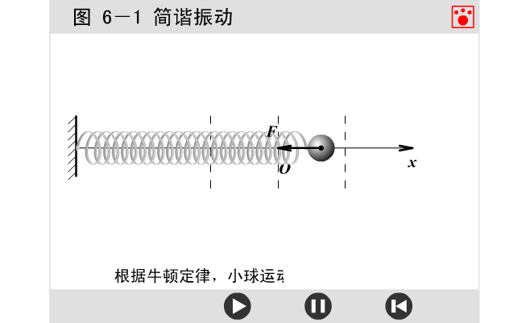
§10.1 简谐振动
简谐振动
Simple harmonic
物体运动时,如果离开平衡位置的位移随时间的变化规律遵从余弦函数关系，则称该运动为简谐振动。

Slide 4
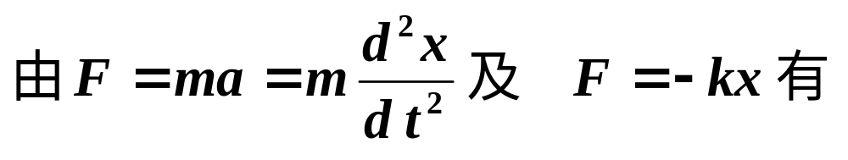
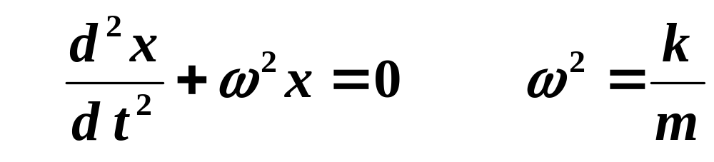
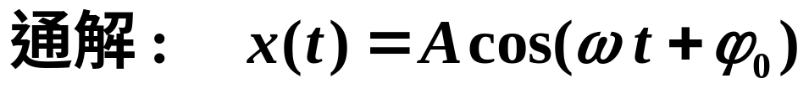
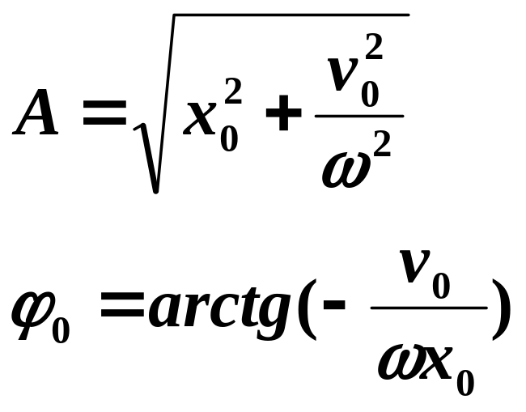
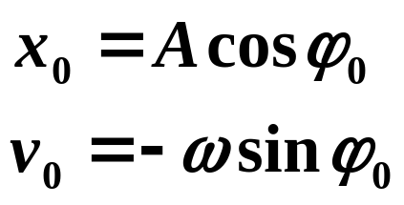
二.简谐振动的特征及其表式
1. 受力特点: 线性恢复力 (F= -kx)
2. 动力学方程 (以水平弹簧振子为例)
3.表达式
初态 t=0 时

Slide 5
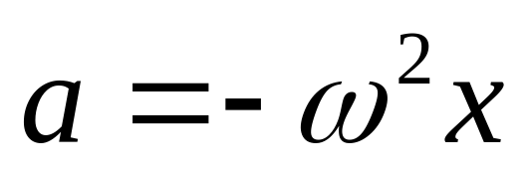
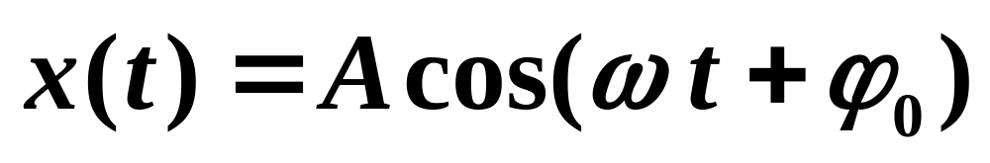
简谐振动的动力学特征：
简谐振动的加速度和位移成正比且方向相反
简谐振动的运动学特征：
位移x随余弦函数的规律随时间变化

Slide 6
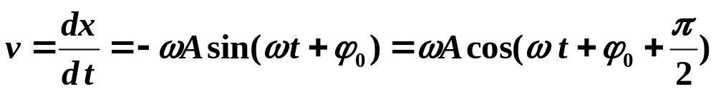
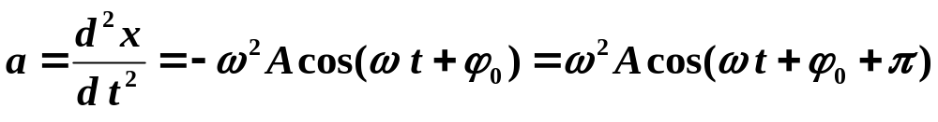
三.简谐振动的速度、加速度
x、 υ 、a
a
ω ²A
ω A
υ
A
x
T
o
-A
t
-ω A
-ω ²A
υ > 0
< 0
< 0
> 0
a < 0
< 0
> 0
> 0
减速
加速
减速
加速

Slide 7
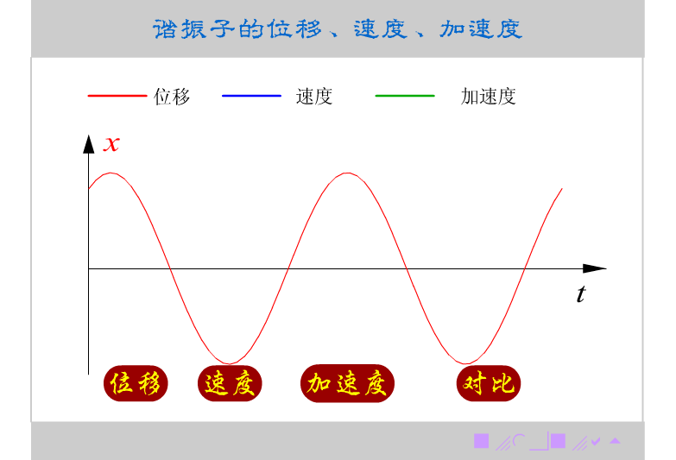
谐振子的位移、速度和加速度

Slide 8
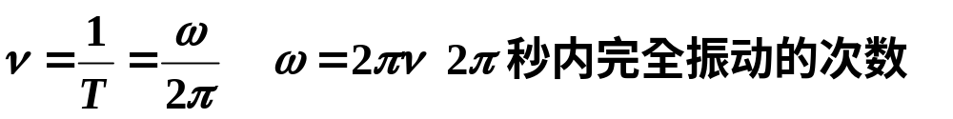

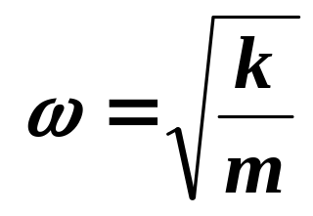
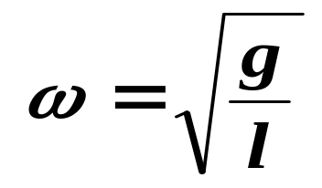
四. 描述简谐振动的特征量
1. 振幅 A 物体离开平衡位置的最大距离
2. 周期T 和频率 v
ν = 1/T (Hz)
也称固有(圆)频率
固有频率决定于系统内在性质
弹簧振子:
单摆 :

Slide 9
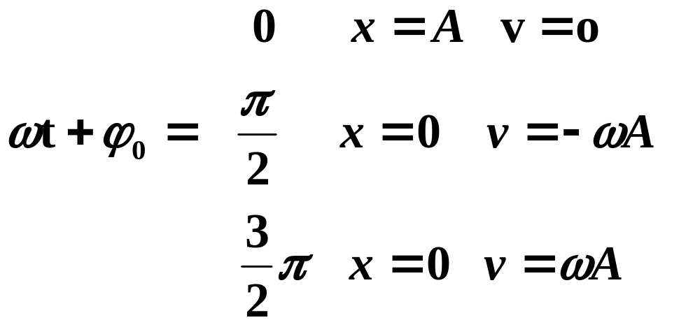
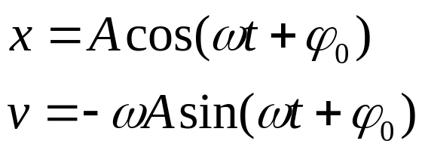

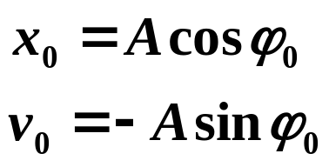
3. 相位和初相
(1) (ω t +ϕ₀ )是 t 时刻的相位
物理意义:a.决定质点在 t 时刻的运动状态 (x, v)
b.振动的周期性由相位来反映
(2) ϕ₀ 是t =0时刻的相位 ——初相
物理意义:决定质点初始 时刻的运动状态

Slide 10
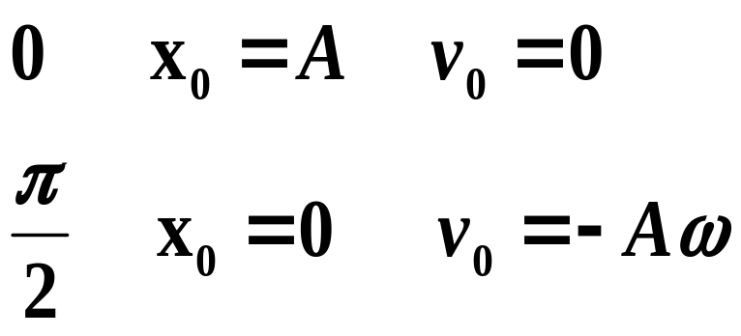
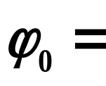
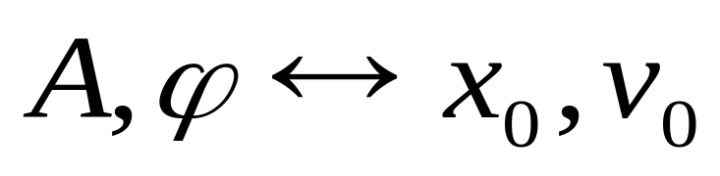

Slide 11
相位差 phase difference
Δϕ =(ω ₂ t+ϕ ₂)-(ω₁ t+ϕ ₁)
对两个同频率的谐振动 Δϕ =ϕ ₂-ϕ ₁
初相差
当Δϕ = ±2kπ , ( k =0,1,2,…),
两振动步调相同,称同相
当Δϕ = ±(2k+1)π , ( k =0,1,2,…),
两振动步调相反 , 称反相 。
x
x
A₁
x₁
同相
A₁
x₁
反相
x₂
A₂
A₂
T
T
o
o
t
t
- A₂
- A₂
x₂
-A₁
-A₁

Slide 12
超前和落后
若Δϕ = ϕ ₂-ϕ ₁>0, 则 x₂比x₁较早达到正最大,
称 x₂ 比 x₁ 超前 (或 x₁ 比 x₂ 落后)。
超前、落后以<π 的相位角来判断
x
A₁
x₁
A₂
T
o
t
- A₂
x₂
-A₁
2 超前于1

Slide 13
五. 简谐振动的描述方法
1. 解析法
由 x=Acos(ω t+ϕ₀ )
已知表达式 ⇒ A、T、ϕ₀
已知A、T、ϕ₀ ⇒ 表达式
2. 曲线法
x
ϕ₀ = π /2
m
A
o
t
o
x
T
-A
x₀ = 0
已知曲线 ⇒ A、T、ϕ₀
已知 A、T、ϕ₀ ⇒ 曲线

Slide 14
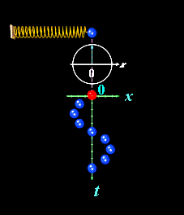

3. 旋转矢量法
ω
t = t
ω t+ϕ₀
t = 0
ϕ₀
·
o
x
x
x = A cos(ω t + ϕ₀)

Slide 15
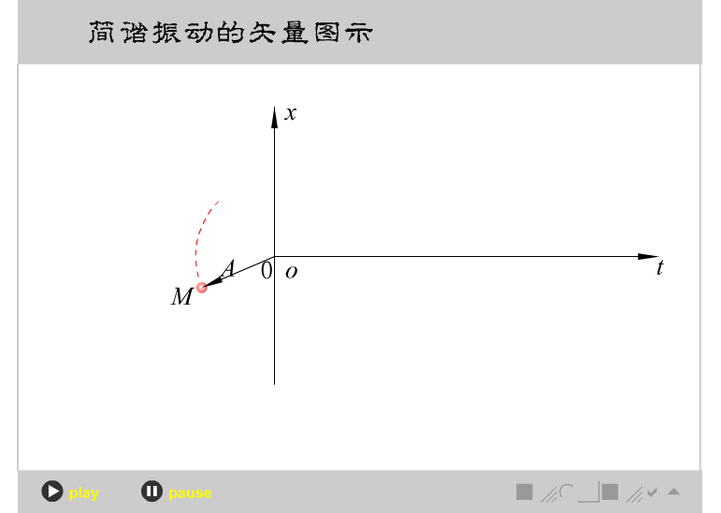
简谐振动的矢量图示

Slide 16

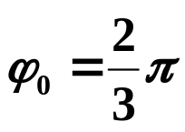
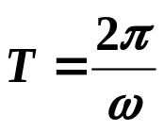
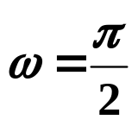

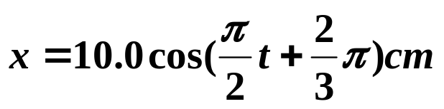
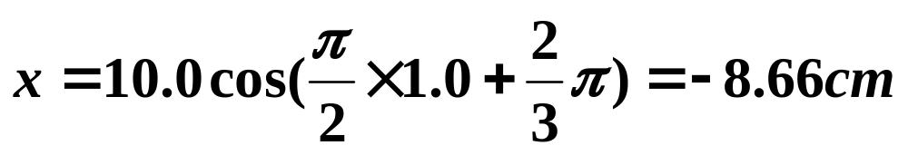
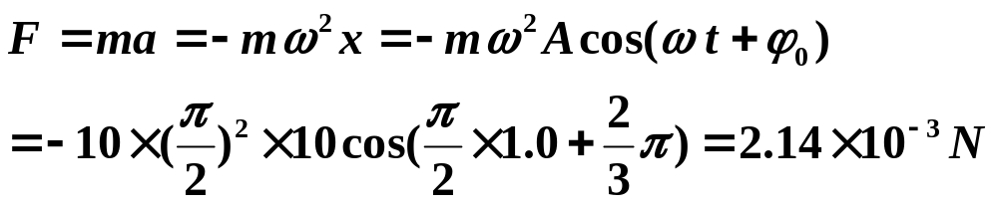
质量为10kg的物体沿x轴作简谐振动，振幅A=10cm，周期T=4.0s，t=0时位移 =-5.0cm，且物体朝-x 向运动，求：⑴t=1.0s时物体的位移和力；⑵t=0秒之后何时物体第一次到达x=5.0cm处？⑶第二次和第一次经过x=5.0cm处的时间间隔。
解：根据已知可画出t=0时振幅矢量图
t=0
-5.0
0
x(cm)
⑴ x=1.0s 时位移和力

Slide 17
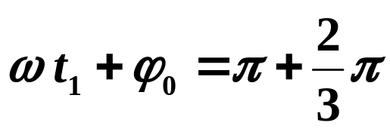


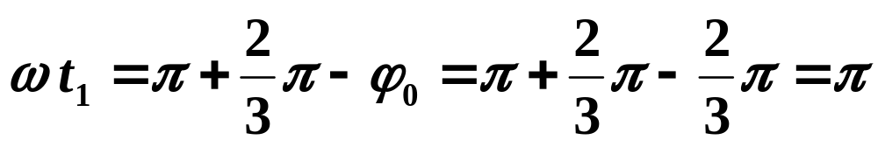


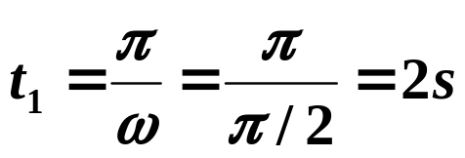
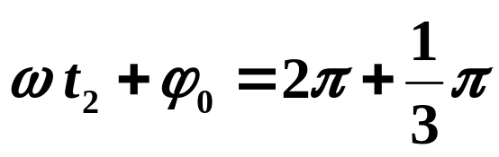
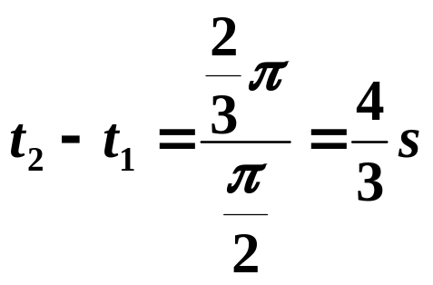
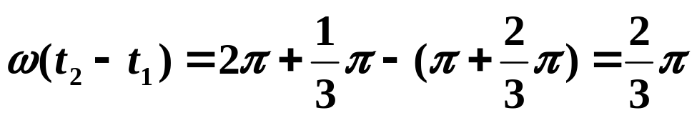
⑵
t=0
x(cm)
⑶ 由矢量图可知

Slide 18

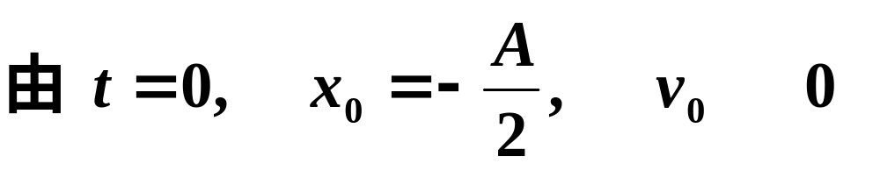
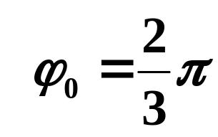
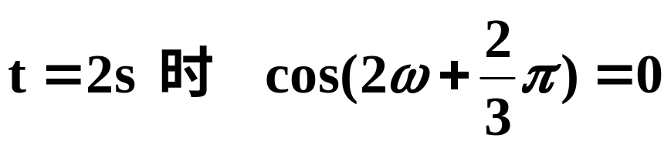
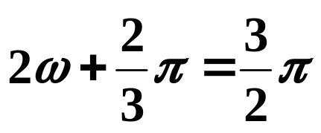
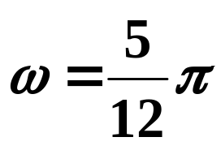
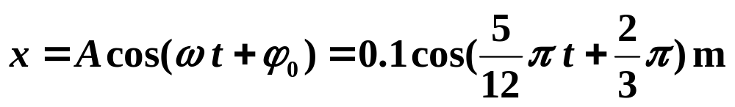
一谐振子振动图象如图所示，求振动方程。
解：
x/cm
＜
o
-5
2
t/s
-10
t=0
-5
0
x(cm)
0
x(cm)
t=2

Slide 19
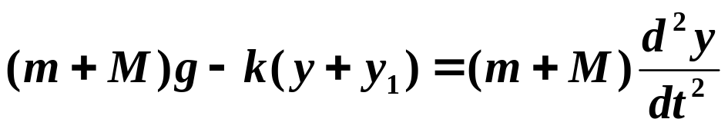

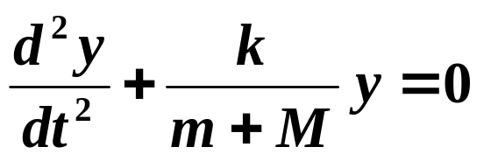
如图所示，将质量为M的沙盘挂在一个劲度系数为k的弹簧下面，一质量为m的小球，从离盘高为h处自由下落至盘中，并和盘一起开始运动，以此时刻作为计时起点，并取竖直向下为y轴正方向，（以M+m的平衡位置为坐标原点）。⑴试证明：该系统作简谐振动；⑵求该系统的圆频率、振幅和初相位。
解：⑴根据受力分析，在碰后物体和盘一起向下运动位移为y时，由牛顿第二定律有
/\/\/\/\/\
k
o
m
h
M
y
该系统作简谐振动

Slide 20
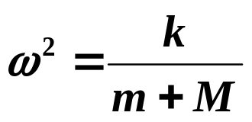
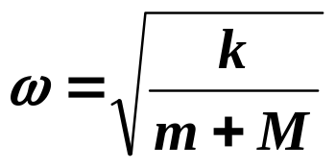
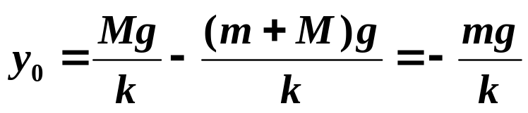
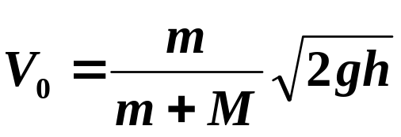
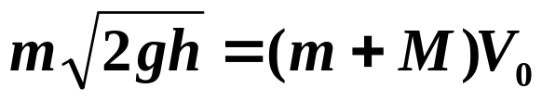
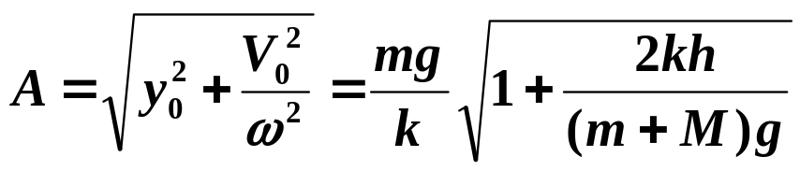
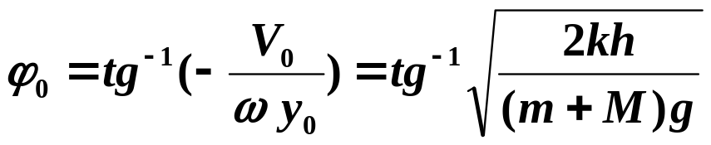
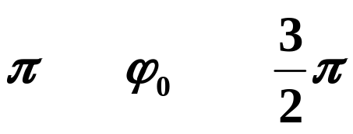
⑵求该系统的圆频率、振幅和初相位。
/\/\/\/\/\
k
o
m
h
M
y
t=0 时的初始条件为
小球与沙盘完全非弹性碰撞，动量守恒
＜
＜

Slide 21









两个劲度系数分别为 和 的弹簧，按不同的方式组成振动系统，求系统的周期。
\/\/\/\/\/\
\/\/\/\/\/\
m
K是等效弹簧的劲度系数
\/\/\/\/\/\
m
\/\/\/\/\/\

Slide 22














六.常见的简谐振动
⑴单摆
O

Slide 23








⑵ 复摆(物理摆)
o
h
C
G
0
C
应用：计算J（测T、m、h)

Slide 24





七.简谐振动的能量(以水平弹簧振子为例)
v
k
\/\/\/\/\/\/\/\/\/
m
o
x
x
1.简谐振动系统的能量特点
(1) 动能
(2) 势能

Slide 25



(3) 机械能
能量的特征：
1）动能与势能均为时间的函数，相位差 为 π/2，二者可以互相转化，即机械能 守恒；
2）一般振动有：E∝A²；
动能和势能在一个周期内的平均值

Slide 26


3）能量曲线
简谐振动系统机械能守恒
E
E
(1/2)kA2
E_{k}
E_{p}
o
t
T
x
2. 由起始能量求振幅

Slide 27

简谐振动的能量

Slide 28
八.简谐振动的振动规律解法
1.由分析受力出发
(由牛顿定律列方程)
2. 由分析能量出发
(将能量守恒式对 t 求导)
从分析受力出发，由牛顿第二定律列出振动的微
分方程，求出普遍解，再根据初始条件定出振幅
和初相位。
由分析能量出发，即利用机械能守恒定律来建立
振动的运动表达式。

Slide 29
定滑轮的半径为R，转动惯量为J，轻绳绕过滑轮，一端与固定的轻弹簧相连接，另一端挂一质量为m的物体，现将m从平衡位置向下拉一微小距离后放手，试证物体作谐振动，并求其振动周期。设绳与滑轮间无滑动，轴的摩擦及空气阻力忽略不计。
\/\/\/\/\/\/
k

Slide 30












方法一：
选挂重物m后的平衡位置为坐标原点o
\/\/\/\/
o
k
物体向下运动到Y处时，受力分析
T
mg
简谐振动方程
f
T

Slide 31







方法二：能量法
物体m经过位置y时，系统总能量
\/\/\/\/
k
o

Slide 32



例： 质量为10克的小球与轻弹簧组成系统，按
的规律振动，式中t 以秒计，x 以米计。求：
（1）振动的能量、平均动能和平均势能；
（2）振动势能和振动动能相等时小球所处的位置；
（3）小球在正向最大位移一半处、且向x 轴正向运动时，它所受的力、加速度、速度。
解：

Slide 33






(2)
要求

Slide 34



(3)当
时，由旋转矢量法可知：
A
t = 0
ϕ
x

Slide 35




Slide 36







如图所示，两根相同的弹簧与质点m联接，放在光滑的水平面上。弹簧另一端固定在墙上，两端墙之间距离等于弹簧原长的二倍，令m沿水平面振动，当m运动到两墙间中点时，将一质量为M的质点轻轻粘在m上，求M与m粘上前后，振动系统的圆频率比及振幅比。
M
解：当m偏离o点x处
k
m
k
\/\/\/\/\/\/\
\/\/\/\/\/\/\
o
x
x
kx
kx
M粘上以后，弹簧振子质量为M+m，其他条件不变

Slide 37







在M与m粘接过程中，M+m系统水平方向动量守恒，以 表示粘上后二者的速度，则

Slide 38










一弹簧振子沿x轴作简谐振动，振子的质量m=2.5kg，弹簧的劲度系数k=250N/m.当振子处于平衡位置右方且向x轴负向运动时开始计时，此时
求：初态振子的位移和速度及系统的振动方程
解：
k
\/\/\/\/\/\/\/\
m
o
x
t=0
0
x(m)

Slide 39














振动方程为 的物体,在振动过程中,速度为最大值的一半；加速度为最大值的一半；动能为总能量的一半的位置分别在哪?
解:

Slide 40



§10 .5 简谐振动的合成
一. 同方向同频率的简谐振动的合成
1.分振动 :
x₁=A₁cos(ω t+ϕ ₁)
x₂=A₂cos(ω t+ϕ ₂)
2.合振动 : 解析方法 x = x₁+ x₂
利用三角函数的展开，并合并整理可得到：
合振动是简谐振动, 其频率仍为ω

Slide 41












• •几何方法
Y
X

Slide 42
3.两种特殊情况
(1)若两分振动同相
ϕ ₂−ϕ ₁=±2kπ (k=0,1,2,…)
则A=A₁+A₂ , 两分振动相互加强
(2)若两分振动反相
ϕ ₂−ϕ ₁=±(2k+1)π (k=0,1,2,…)
则A=|A₁-A₂|, 两分振动相互减弱
如 A₁=A₂ , 则 A=0
二. 同方向不同频率的简谐振动的合成
x₁=Acosω ₁ t
x₂=Acosω ₂t
1. 分振动

Slide 43




2. 合振动
x = x₁+ x₂
合振动不是简谐振动
当ω ₂∼ω ₁时 ω ₂-ω ₁<<ω ₂+ω ₁
其中
随ｔ缓变
随ｔ快变
合振动可看作振幅缓变的简谐振动

Slide 44
x₁
t
x₂
t
x
t
3. 拍
合振动忽强忽弱的现象
拍频 : 单位时间内强弱变化的次数
ν =|ν₂-ν₁| = | (ω₂ - ω₁)/2π |

Slide 45


Slide 46
拍现象的应用：
管乐器中的双簧管；校准乐器(使其和标准音叉产生的拍音消失)；超外差式收音机中的变频器；汽车速度监视器；地面卫星跟踪等。

Slide 47

三.垂直方向同频率简谐振动的合成
1.分振动
x=A₁cos(ω t+ϕ ₁)
y=A₂cos(ω t+ϕ ₂)
2. 合运动
(1) 合运动一般是在 2A₁ ( x向 )、2A₂ ( y向 )
范围内的一个椭圆
(2) 椭圆的性质 (方位、长短轴、左右旋 )
在 A_{1 、}A₂确定之后, 主要决定于Δ ϕ = ϕ ₂-ϕ ₁

Slide 48
Δϕ = 0
Δϕ = π/4
Δϕ = 3π/4
.
Δϕ = π/2
·
P
Q
Δϕ = π
Δϕ = 5π/4
Δϕ = 3π/2
Δϕ = 7π/4

Slide 49






用旋转矢量来分析
两个旋转矢量均以相同的角速度旋转，图中依此标出了矢端每隔八分之一周期时的位置。把每一时刻两个分振动矢量的端点，投影到右下角的坐标中，得到一系列的对应点。顺次联结这些点，就得到合成运动的轨迹。
y
1
2
8
t=0
3
7
o
x
y
4
6
5
5
5
6
4
6
4
7
7
o
3
3
o
x
8
2
2
8
t=0
1
t=0
1
的两个同频率垂直谐振动的合成

Slide 50
四.垂直方向不同频率简谐振动的合成
两分振动频率相差很小
Δϕ = (ω ₂-ω ₁) t + (ϕ ₂-ϕ ₁)
可看作两频率相等而ϕ ₂-ϕ ₁随ｔ缓慢变化
合运动轨迹将按上页图依次缓慢变化
y
两振动的频率成整数比
A₁
轨迹称为李萨如图形
ω _{x}:ω _{y}=3:2
ϕ ₂=0, ϕ ₁=π/4
x
-A₂
o
A₂
- A₁

Slide 51













三个同方向、同频率的简谐振动为
求：合振动的角频率、振幅、初相及振动方程。
解：利用旋转矢量图进行分析
合振动的角频率
振幅
初相
振动方程
o
x

Slide 52















或
解析法

Slide 53
本章要求掌握的内容和要点
振动的一般概念
简谐振动
简谐振动的速度和加速度
旋转矢量法
简谐振动的能量
同方向同频率谐振动的合成

Slide 54
了解同频率但振动方向相互垂直振动的合成的特点、阻尼振动、强迫振动和共振发生的条件；
掌握振幅、圆频率、相位的物理意义并能熟练地确定这些特征量；
掌握旋转矢量法和图线表示法的特点，掌握同方向同频率简谐振动和合成规律及振动的极大极小的条件；
能够建立简谐振动的动力学方程，并根据初始条件写出简谐振动的运动学方程。

